Slide 1
技藝技能優良學生甄審入學報名相關事項說明
桃園市立龜山國民中學

Slide 2
報名資格

Slide 3
報名時程
項次 | 時間 | 內容 | 備註
1 | 5月7日(一)至 5月10日(四) | 校內繳交報名表(草稿) | 報名表及相關競賽或成績證明，請交至資料組
2 | 5月15日(二) | 線上選填志願 | 午休時間至電腦教室3辦理志願選填
3 | 5月16日(三)至 5月17日(四) | 繳交報名表(正式) | 完成簽名的報名表，交至資料組檢查
4 | 6月12日(二) 上午11時 | 錄取公告 | http://tyc.entry.edu.tw
5 | 6月12日(二) 下午4時前 | 結果複查 | 北科附工
6 | 6月13日(三) 下午5時前 | 報到日期 | 各錄取學校

Slide 4
積分審查基準

Slide 5
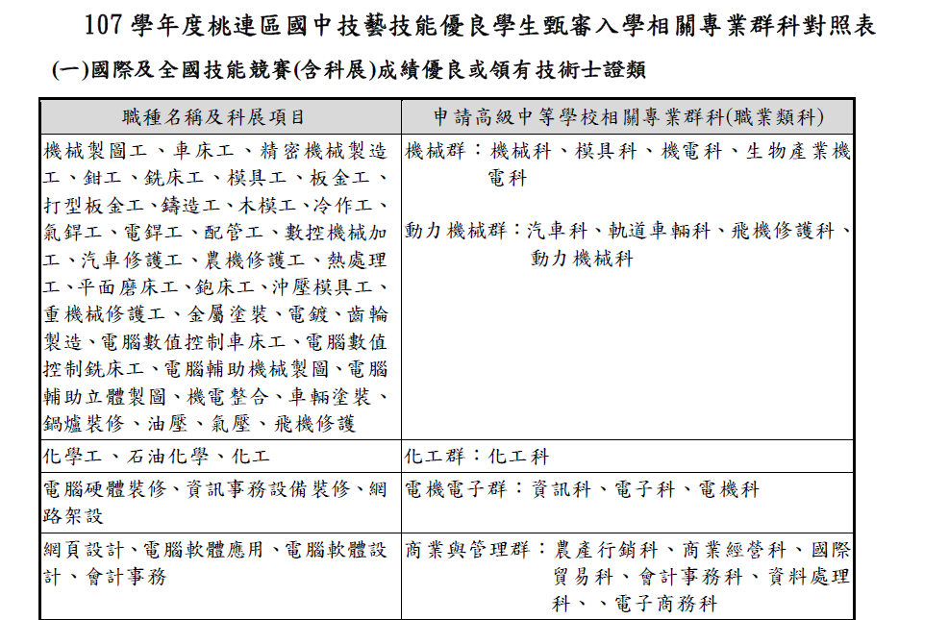
志願選填注意事項
針對同學繳交的證明文件，不同職群有不同的對應科目，每人只能選填一科，但是可以選填不同學校。

Slide 7
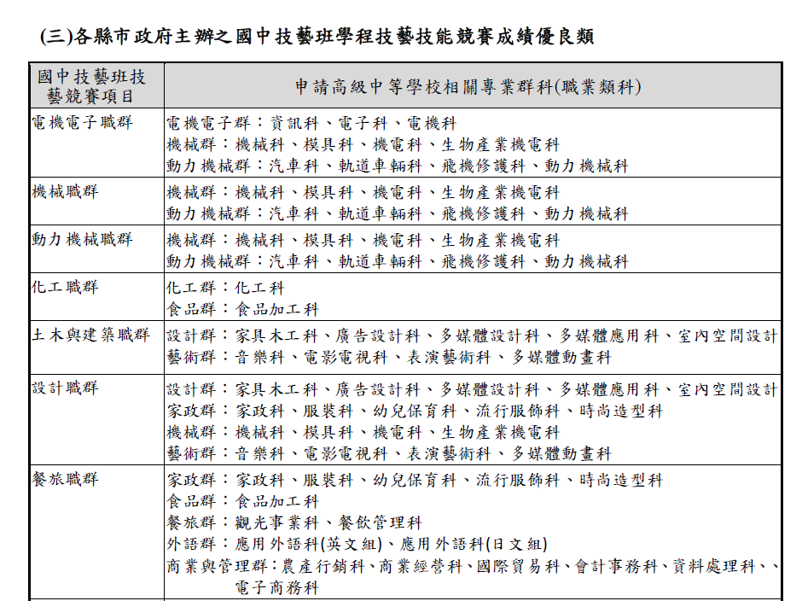

Slide 8
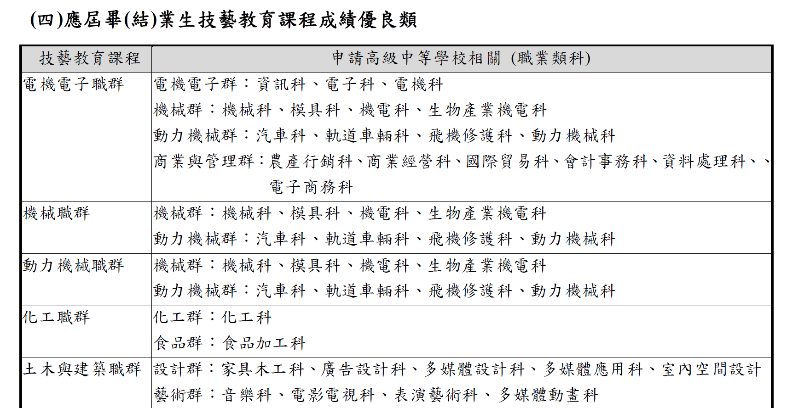

Slide 9
報名應繳交文件

Slide 10
報名表注意事項
報名表家長兩人均需簽名，簽名規範同免試入學報名表。
如：藍或黑色原子筆、不可塗改、不可簽出格外、字跡工整(要能看得懂)；父母其中一人不能簽名時，請提交委託書。
報名表第二頁應完整浮貼相關證明文件
志願選填一定要符合選填類科。
非桃連區學生，依簡章(P.1)，不得報名本區技優甄審。
完成報名手續後，不得申請退還報名費。(簡章P.3)

Slide 11
報名費用
一般生：230元
低收入戶生：免繳報名費
直系血親尊親屬支領失業給付者：免繳報名費
中低收入戶生：92元
以上減免報名費者，均需繳交相關文件(區公所核發之低或中低收入戶證明正本或公立就業服務機構核發之失業認定、失依誒給付申請書暨給付收據及戶口名簿影本)

Slide 12
志願選填系統操作-1

Slide 13
志願選填系統操作-2
依網頁指示輸入帳號、密碼，帳密與免試入學系統預設密碼相同

Slide 14
志願選填系統操作-3
須先填寫參加比賽(展覽)項目及國中技藝教育學程成績優良項目，才可選志願。

Slide 15
志願選填系統操作-4

Slide 16
志願選填系統操作-5

